Slide 1
类之基本语法（续）
多个构造函数

Slide 2
定义类代码结构
// 定义类
public class ClassName{
// 构造函数
public ClassName(<type> var1, <type> var2, …){
// 相应的赋值
}
//成员变量
<accessor_keyword> <type> var_name;
// 成员方法
<accessor_keyword> <type> method_name(<type> var1, <type> var2, …) {
// 相应的实现
}
}
其中，<accessor_keyword> 可以是 private, public, protected
<type> 可以是int, float, String等

Slide 3
定义类代码结构
// 定义类
public class ClassName{
// 构造函数
public ClassName(<type> var1, <type> var2, …){
// 相应的赋值
}
public ClassName(<type> var1, <type> var2, …){
// 相应的赋值
}
…
//成员变量
<accessor_keyword> <type> var_name;
// 成员方法
<accessor_keyword> <type> method_name(<type> var1, <type> var2, …) {
// 相应的实现
}
}
其中，<accessor_keyword> 可以是 private, public, protected
<type> 可以是int, float, String等

Slide 4
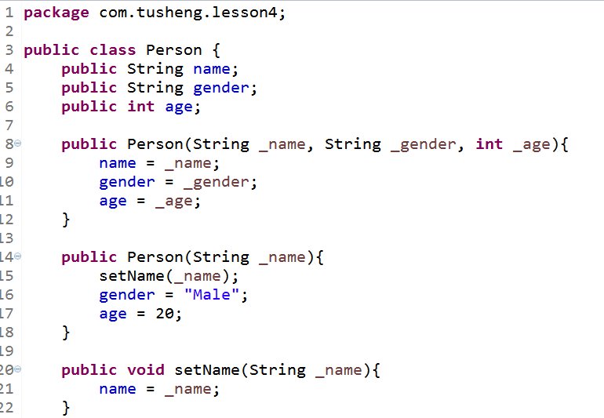
代码示例

Slide 5
练习
长方形
属性：长，宽，颜色
方法
void printInfo() :打印相关长，宽，颜色，和面积
double get_area(): 求长方形面积
要求：有4个构造函数，即分别包含一个参数，二个参数，三个参数和0个参数
正方形
属性：边长，颜色
方法
void printInfo() :打印相关边长，颜色，和面积
double get_area(): 求正方形面积
要求：有3个构造函数，即分别包含一个参数，二个参数，和0个参数

